Slide 1
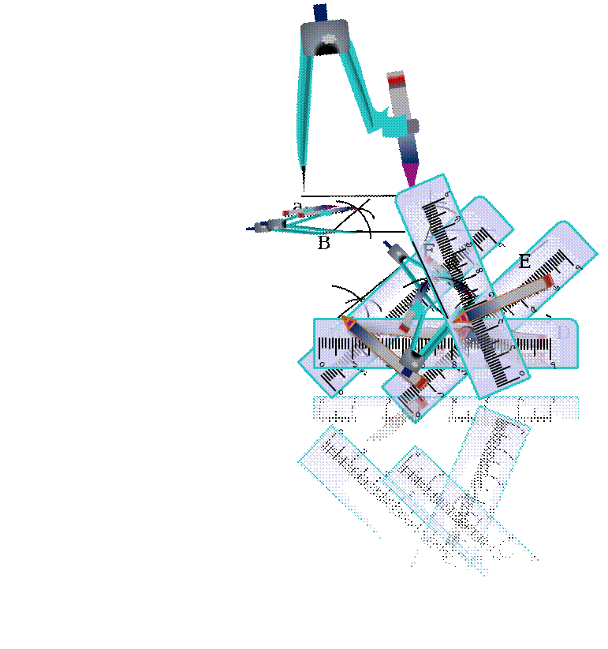
সময়ঃ ০২.০০ মিনিট
স্বাগতম
a
B
A
G
F
E
A
স্বাগতম
B
D
C
Notes:
Direction: “ক্লিক করুনঃ’Object’ এর মাঝে শুধু একবার ক্লিক করুন । শেষে ক্লিক করুন ‘Object’ কে ক্লিক করবেন না।

Slide 2
সময়ঃ ০3.০০ মিনিট
পরিচিতিকরণঃ
মোঃ রবিউল ইসলাম (সহকারি শিক্ষক)
ধলসা পয়ারী হযরত ওমর ফারুক দাখিল
মাদ্‌রাসা, ডাকঘরঃ খয়েরপুর,
উপজেলাঃ মিরপুর, জেলাঃ কুষ্টিয়া, বাংলাদেশ
Notes:
Direction: “ক্লিক করুনঃ”Object এর মাঝে শুধু একবার ক্লিক করুন

Slide 3
সময়ঃ ০.০০ মিনিট
পাঠ পরিচিতিকরণঃ
গণিত
দাখিল সপ্তম শ্রেণি
পাঠঃ ত্রিভুজ সম্পর্কীয় সম্পাদ্য-0৩
বিশেষ পাঠঃ কোনো ত্রিভুজের দুইটি কোণ এবং এদের একটির বিপরীত বাহু দেয়া আছে, ত্রিভুজটি আঁকতে হবে।
সময়ঃ ৫০মিনিট
তারিখঃ ১০-০৯-২০২১ খ্রিস্টাব্দ
ক্লিক করুন
Notes:
Direction: “ক্লিক করুনঃ”Object এর মাঝে শুধু একবার ক্লিক করুন

Slide 4
A
সময়ঃ ০3.০০ মিনিট
B
C
১. তিনটি রেখাংশ দ্বারা আবদ্ধ ক্ষেত্রের সীমারেখাকে কী বলে ?
৩. যেকোনো দুইটি বাহুর সাধারণ বিন্দু কী নামে অভিহিত?
২. রেখাংশগুলো কী ?
১.উত্তরঃ“ত্রিভুজ”
২.উত্তরঃ “ত্রিভুজের বাহু”
৩.উত্তরঃ “শীর্ষবিন্দু”
Notes:
Direction: “ক্লিক করুনঃ”Object এর মাঝে শুধু একবার ক্লিক করুন

Slide 5
a
B
A
F
E
0
1
2
3
4
5
6
7
0
1
2
3
4
5
6
7
0
1
2
C
4
D
B
3
5
6
7
0
1
2
3
4
5
6
7
সময়ঃ 02.০০ মিনিট
একটি বাহু, দুইটি কোণ, পাঁচটি পেন্সিল কম্পাস, চারটি রুলার, চারটি পেন্সিল, একটি অঙ্কিত ত্রিভুজ
ছবিগুলো লক্ষ্য কর
তাদের নাম বল
Notes:
Direction: “ক্লিক করুনঃ”Object এর মাঝে শুধু একবার ক্লিক করুন

Slide 6
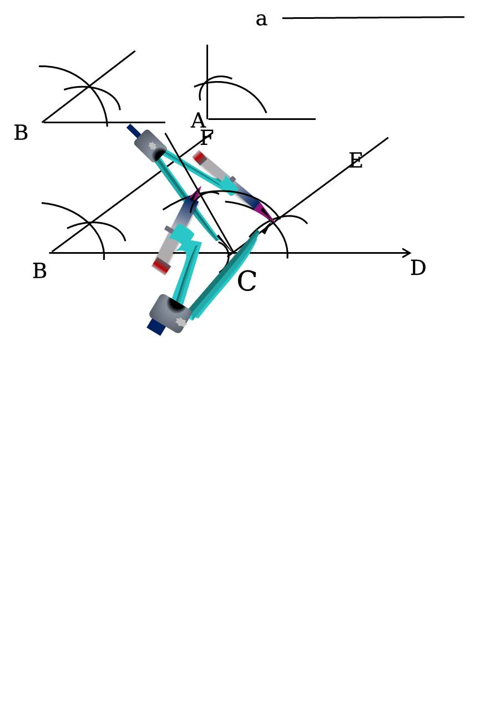
সময়ঃ 02.০০ মিনিট
কোনো ত্রিভুজের দুইটি কোণ যথাক্রমে $<B$ এবং $<$ A , এবং এদের একটি বিপরীত বাহু a, দুইটি কাঁটা কম্পাস, BD রশ্মি, তিনটি কোণ অঙ্কন, একটি ত্রিভুজ
তাদের নাম বল
ছবিগুলো লক্ষ্য কর
বলতে পারো আজকে আমাদের পাঠ্য কী হতে পারে ?
Notes:
Direction: “ক্লিক করুনঃ”Object এর মাঝে শুধু একবার ক্লিক করুন

Slide 7
a
B
A
কোনো ত্রিভুজের দুইটি কোণ এবং এদের একটির বিপরীত বাহু দেয়া আছে, ত্রিভুজটি আঁকতে হবে।
সময়ঃ ০1.০0 মিনিট
ক্লিক করুন
Notes:
Direction: “ক্লিক করুনঃ”Object এর মাঝে শুধু একবার ক্লিক করুন

Slide 8
প্রত্যাশা করা যাচ্ছে যে, এ পাঠ শেষে শিক্ষার্থীরা… ১. ত্রিভুজ কী, তা বলতে পারবে। ২. বাহুর সংজ্ঞা দিতে পারবে। ৩. ত্রিভুজ কোণ সম্পর্কে বলতে পারবে। ৪. কোনো ত্রিভুজের দুইটি কোণ এবং এদের একটির বিপরীত বাহু দেয়া থাকলে, ত্রিভুজটি আঁকতে পারবে।
সময়ঃ ০.০0 মিনিট
শিখনফল
Notes:
Direction: “ক্লিক করুনঃ”Object এর মাঝে শুধু একবার ক্লিক করুন

Slide 9
ত্রিভুজঃ তিনটি রেখাংশ দ্বারা সীমাবদ্ধ চিত্র একটি ত্রিভুজ।
A
ক্লিক করুন
সময়ঃ 02.০০ মিনিট
B
C
রেখাংশগুলোই হলো ত্রিভুজের বাহু। চিত্রে ABC-ই একটি ত্রিভুজ। AB, BC, CA তিনটি রেখাংশ তিনটি বাহু।
Notes:
Direction: “ক্লিক করুনঃ”Object এর মাঝে শুধু একবার ক্লিক করুন

Slide 10
সময়ঃ 02.০০ মিনিট
B
B
A
A
C
C
ত্রিভুজের কোণঃ যেকোনো দুইটি বাহু যে বিন্দুতে মিলিত হয়, সে মিলিত স্থানকে ত্রিভুজের কোণ বলে।
এখানে A,B,C ত্রিভুজের তিনটি কোণ।
Notes:
Direction: “ক্লিক করুনঃ”Object এর মাঝে শুধু একবার ক্লিক করুন

Slide 11
সাধারণ নির্বাচনঃ কোনো ত্রিভুজের একটি বাহু ও এর সংলগ্ন দুইটি কোণ দেয়া আছে, ত্রিভুজটি আঁকতে হবে।
a
সময়ঃ ০4.০০ মিনিট
A
B
বিশেষ নির্বচনঃ ধরি, একটি ত্রিভুজের একটিটি বাহু a এবং এর সংলগ্ন দুইটি কোণ A ও B দেয়া আছে, ত্রিভুজটি আঁকতে হবে।
B
D
C
অঙ্কনঃ যেকোনো রশ্মি BC থেকে a এর সমান করে BC কেটে নিই।
0
1
2
3
4
5
6
7
Notes:
Direction: “ক্লিক করুনঃ’Object’ এর মাঝে শুধু একবার ক্লিক করুন । শেষে ক্লিক করুন ‘Object’ কে ক্লিক করবেন না।

Slide 12
a
A
B
F
E
0
1
2
3
4
5
6
7
সময়ঃ ০৪.০০ মিনিট
B
D
C
0
1
2
3
4
5
6
7
BC রেখাংশের B ও C বিন্দুতে B এর সমান করে CBF ও DCE আঁকি।
Notes:
Direction: “ক্লিক করুনঃ’Object’ এর মাঝে শুধু একবার ক্লিক করুন । শেষে ক্লিক করুন ‘Object’ কে ক্লিক করবেন না।

Slide 13
a
A
B
F
G
A
E
CG ও BF রেখা A বিন্দুতে ছেদ করে।
সময়ঃ ০৩.০০ মিনিট
0
1
2
3
4
5
6
7
B
D
C
CE রেখার C বিন্দুতে $<$A এর সমান করে $<$ECG আঁকি।
Notes:
Direction: “ক্লিক করুনঃ’Object’ এর মাঝে শুধু একবার ক্লিক করুন । শেষে ক্লিক করুন ‘Object’ কে ক্লিক করবেন না।

Slide 14
a
A
B
F
G
A
E
সময়ঃ ।০২.০০ মিনিট
B
D
C
$∴$ ত্রিভুজ ABC- ই উদ্দিষ্ট ত্রিভুজ
Notes:
Direction: “ক্লিক করুনঃ’Object’ এর মাঝে শুধু একবার ক্লিক করুন । শেষে ক্লিক করুন ‘Object’ কে ক্লিক করবেন না।

Slide 15
দলগতকাজঃ
সময়ঃ ০৯.০০ মিনিট
১. একটি ত্রিভুজের দুইটি কোণ যথাক্রমে ${৩০}^{০}$ ও ${৪৫}^{০}$এবং একটির বিপরীত বাহুর দৈর্ঘ্য ৫.৩ সে.মি. দেয়া আছে। ত্রিভুজটি আঁক। (আঁকার চিহ্ন ও বিবরণ বাধ্যতামূলক।)
Notes:
Direction: “ক্লিক করুনঃ”Object এর মাঝে শুধু একবার ক্লিক করুন

Slide 16
মূল্যায়নঃ
১.ত্রিভুজ বলতে কী বুঝ ?
সময়ঃ ০৪.০০ মিনিট
২. ত্রিভুজের বাহু কয়টি ?
৩. ত্রিভুজ কোণের এর সংজ্ঞা দাও ।
৪. ত্রিভুজের কয়টি কোণ ?
Notes:
Direction: “ক্লিক করুনঃ”Object এর মাঝে শুধু একবার ক্লিক করুন

Slide 17
a
A
B
G
A
F
E
0
1
2
3
4
5
6
7
সময়ঃ ০৪.০০ মিনিট
0
1
2
4
5
6
0
1
B
2
3
4
5
C
6
3
7
D
7
0
1
2
3
4
5
6
7
Notes:
Direction: “ক্লিক করুনঃ’Object’ এর মাঝে শুধু একবার ক্লিক করুন । শেষে ক্লিক করুন ‘Object’ কে ক্লিক করবেন না।

Slide 18
বাড়ির কাজঃ
সময়ঃ ০1.০০ মিনিট
১. ১. একটি ত্রিভুজের দুইটি কোণ যথাক্রমে ${৪৫}^{০}$ ও ${৬০}^{০}$এবং একটির বিপরীত বাহুর দৈর্ঘ্য ৪.২ সে.মি. দেয়া আছে। ত্রিভুজটি আঁক। (আঁকার চিহ্ন ও বিবরণ বাধ্যতামূলক।)
Notes:
Direction: “ক্লিক করুনঃ”Object এর মাঝে শুধু একবার ক্লিক করুন

Slide 19
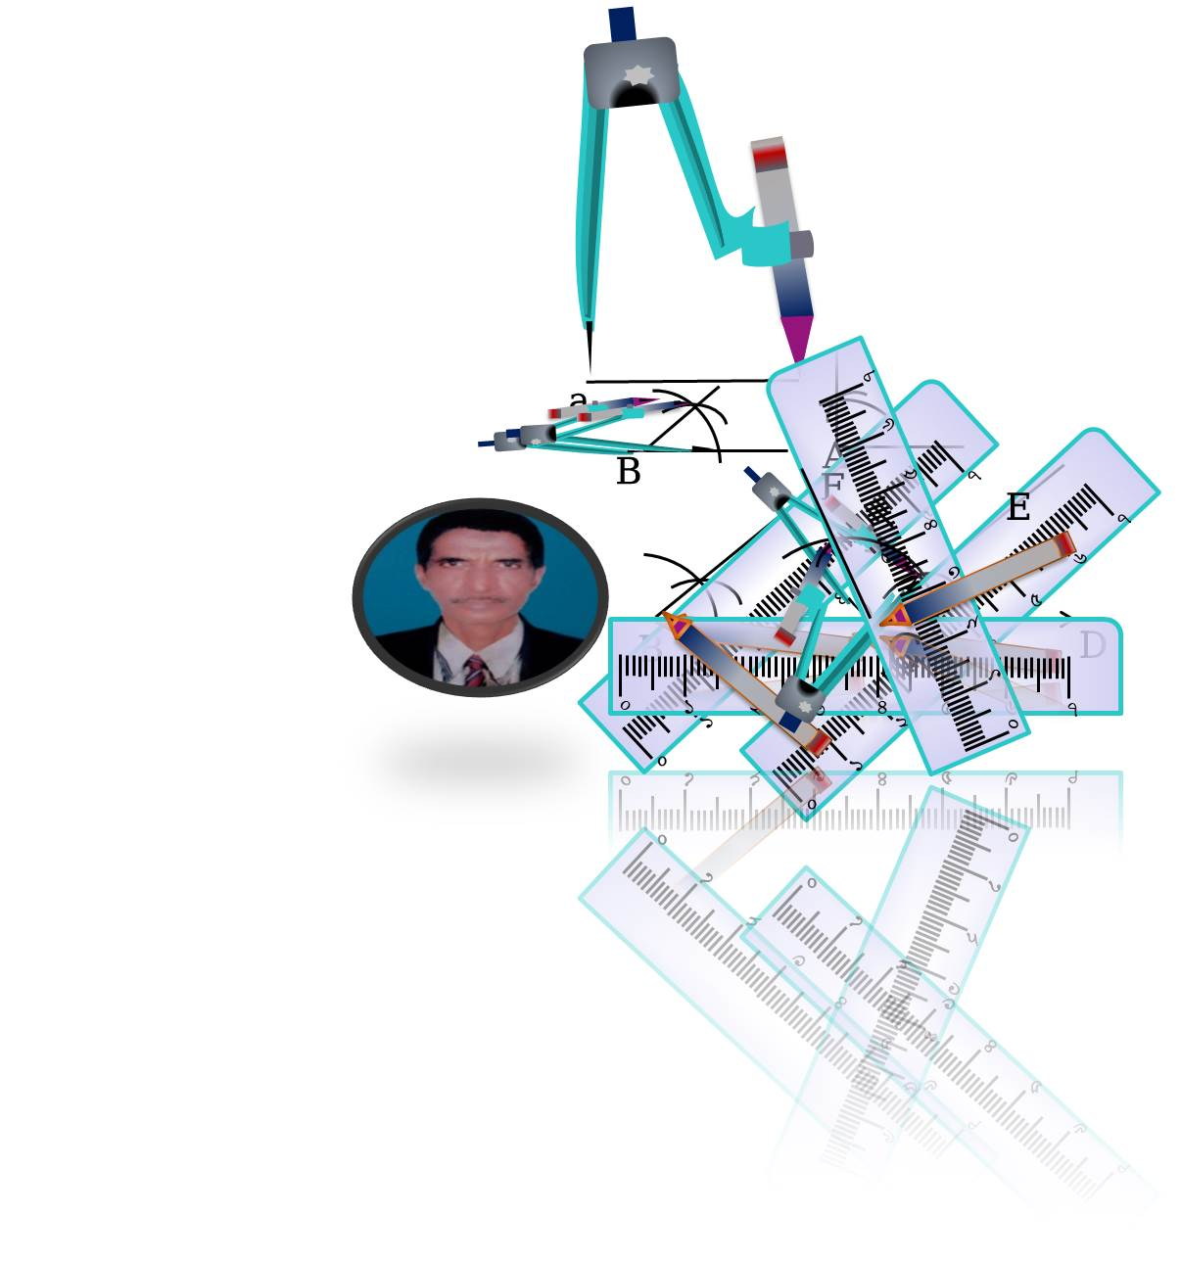
সবাইকে ধন্যবাদ
সময়ঃ 01.০০ মিনিট
Notes:
Direction: “ক্লিক করুনঃ’Object’ এর মাঝে শুধু একবার ক্লিক করুন । শেষে ক্লিক করুন ‘Object’ কে ক্লিক করবেন না।

